Slide 1
Condições hidrológicas e de armazenamento da Bacia do Rio Paraíba do Sul:
Até 27/11/2014
Apresentação para o GTAOH
28 - Novembro - 2014
ONS

Slide 2
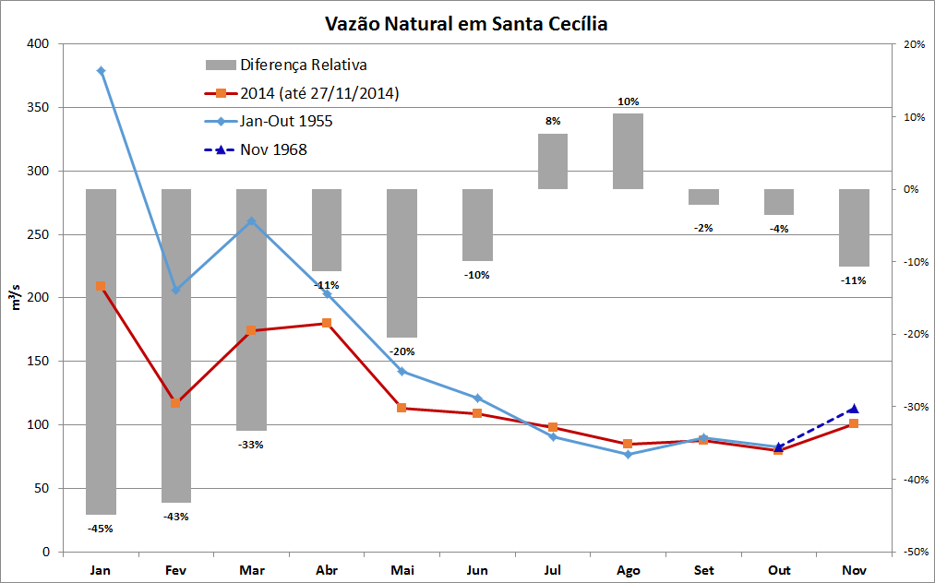
Situação Hidrológica

Slide 3


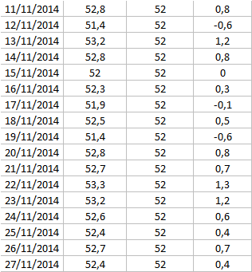
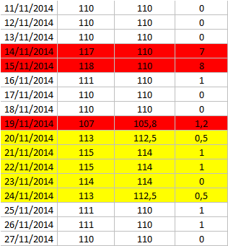
Operação Realizada
Santa Cecília
Pereira Passos
Aumento da Geração da UHE PPS devido a chuva incremental no trecho entre Funil e SCI
Paralisação da ETA Guandu.
Maré de sizígia: Das 09:00hs do dia 21/11/14 às 15:00hs do dia 24/11/14.

Slide 4
Previsão Meteorológica do Brasil – Modelo ETA

Slide 5
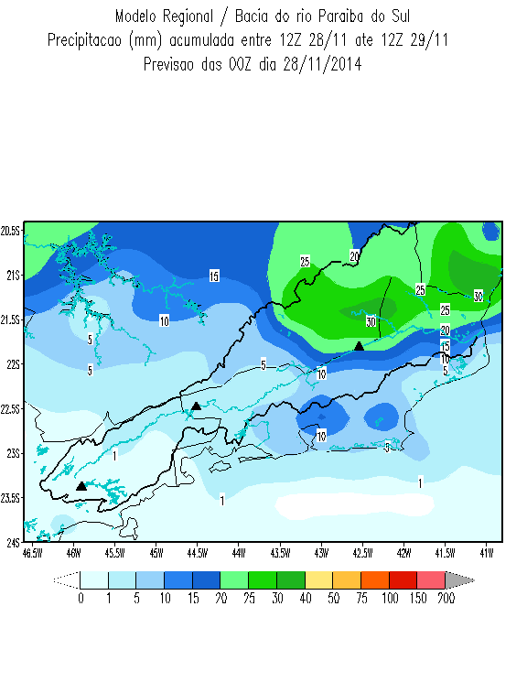
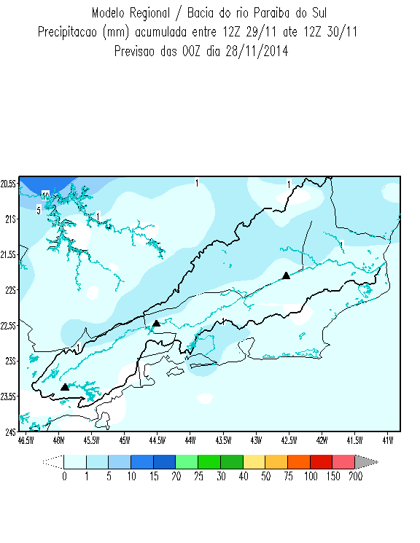
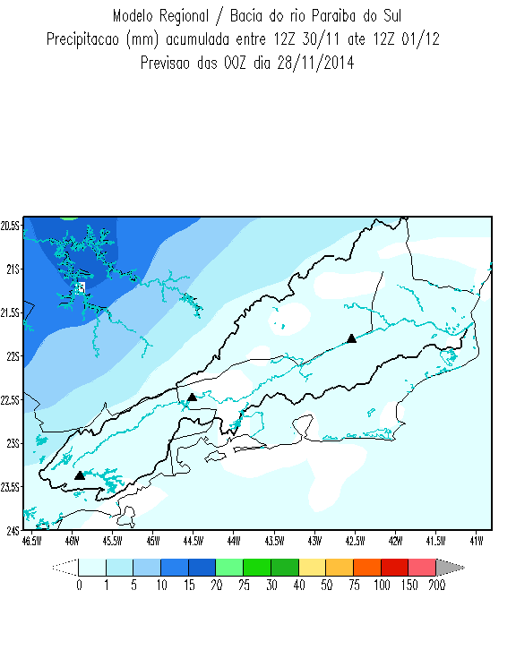
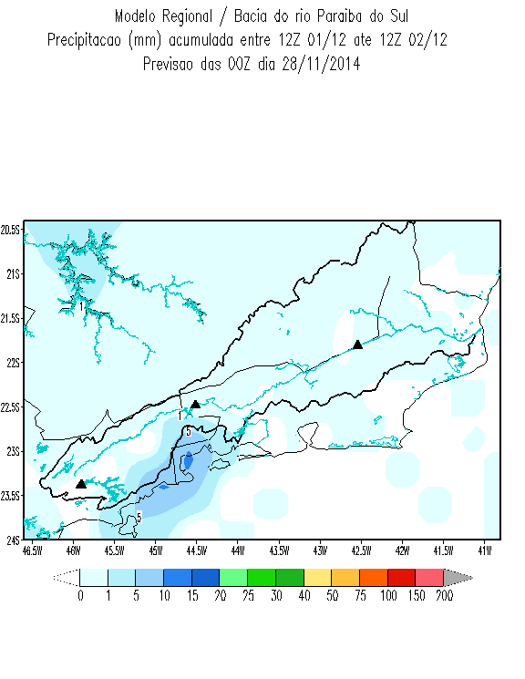
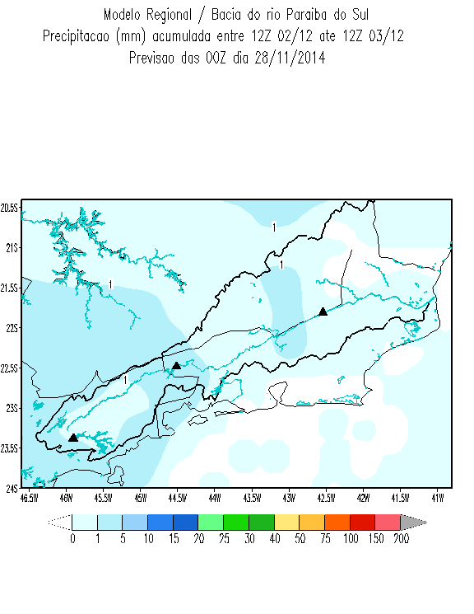
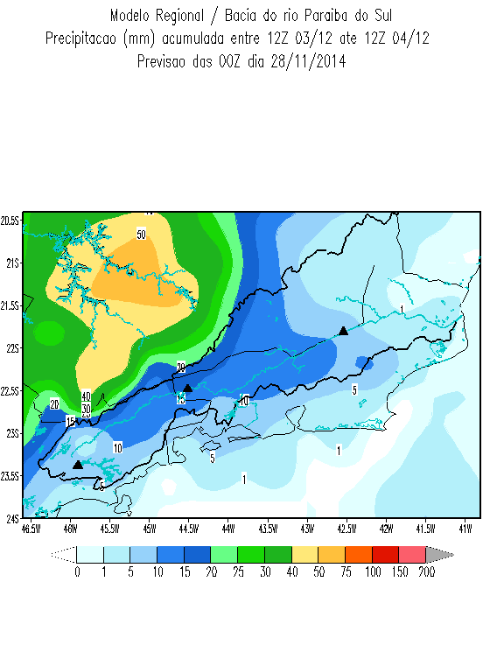
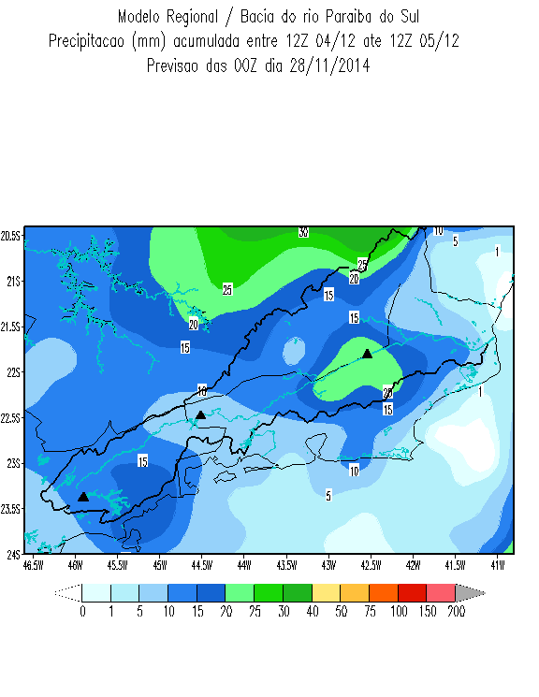
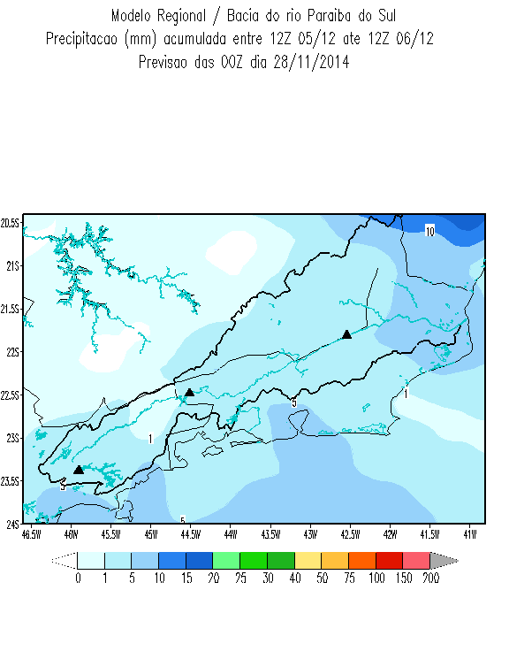
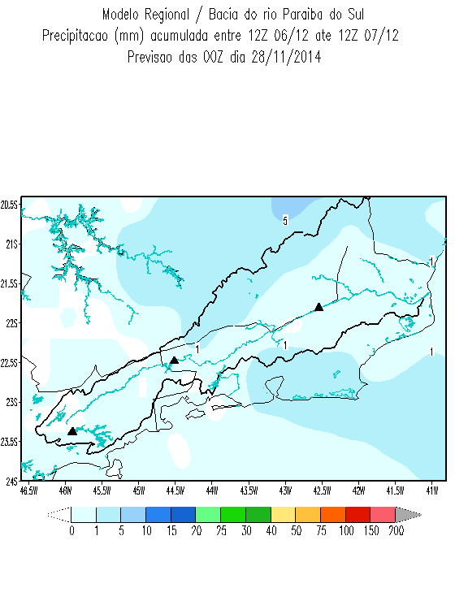
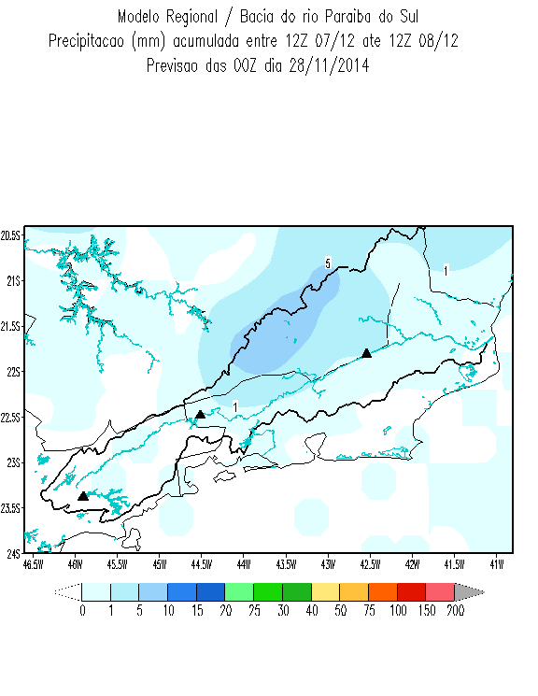
Previsão Meteorológica – Paraíba do Sul - ETA

Slide 6
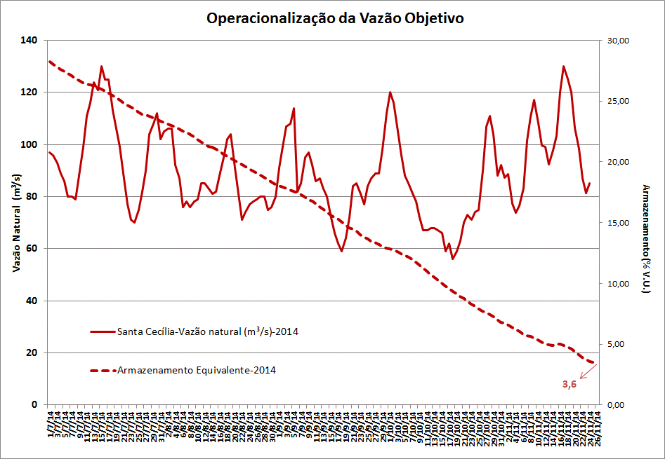
Armazenamento Equivalente x Vaz Objetivo

Slide 7
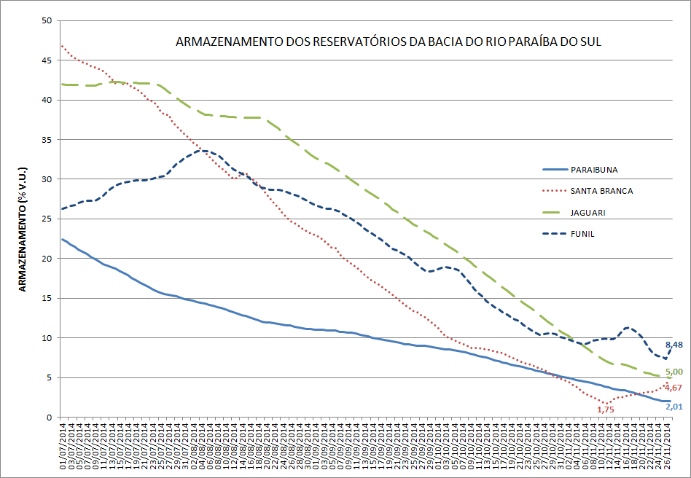
Armazenamento Individualizado

Slide 8
Simulação – Novembro-Dezembro
Premissas
Novembro: Recessão para as usinas tendo em vista a ausência de precipitação mais intensa.
Dezembro: Vazões do Ano de 1963 – Menor média histórica em Santa Cecília correspondente a 140 m³/s.
Política Operativa:
NOV DEZ
Paraibuna Defluências= 65 m³/s Defluências= 35 m³/s
Santa Branca Defluências= 65 m³/s Defluências= 45 m³/s
Jaguari Defluências= 25 m³/s Defluências= 15 m³/s
Funil Defluências= 130 m³/s Defluências= 137 m³/s
Vazão Objetivo (incluindo Sisígia = 164 m³/s em Santa Cecília)

Slide 9
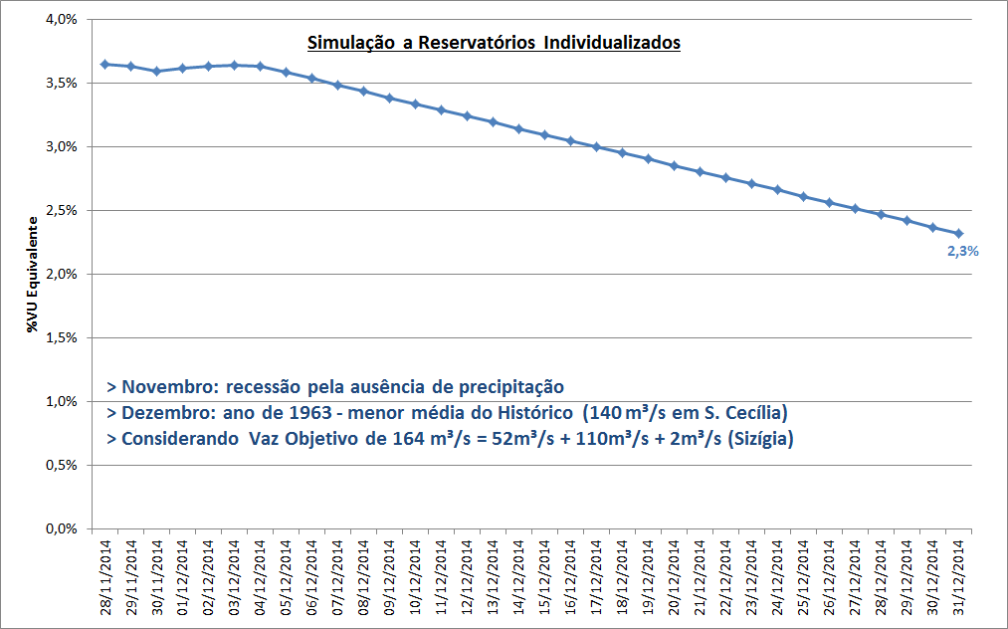
Simulação – Novembro-Dezembro

Slide 10
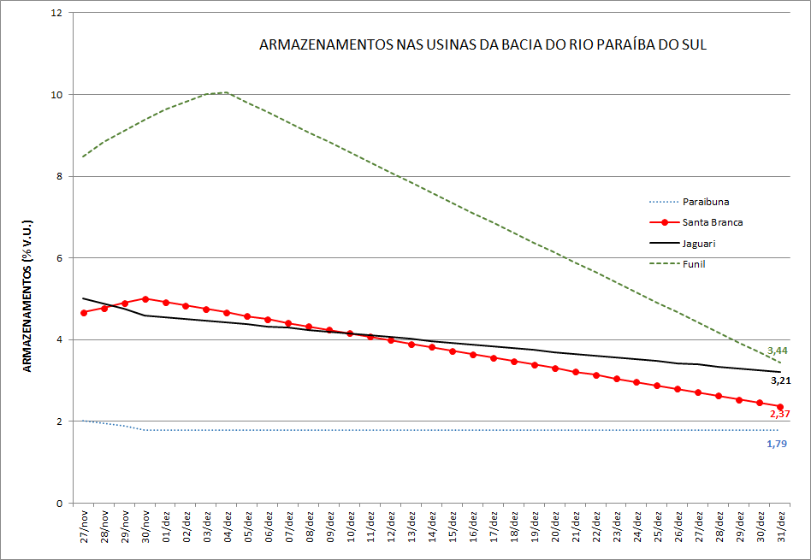
Simulação – Novembro-Dezembro

Slide 11
Avaliação da redução da vazão mínima nas cabeceiras
Redução de Dezembro a Abril:

